Slide 1
Facultad de Ciencias Médicas Miguel Enríquez Departamento de posgrado
Diseño y ejecución de actividades docentes en Entornos Virtuales de Enseñanza-Aprendizaje
Claustro de profesores:
Dra. C. Grisel Zacca González
Dra. Eneida Barrios Lamoth
Dra. Silvia María Pozo Abreu
Dr. C. Sergio González García
Dr. José Pedro Martínez Larrarte
Lic. Carlos Charón
Web máster: José Luis Gómez Oquendo
2021-2022
Notes:
Diseño y ejecución de actividades docentes en Entornos Virtuales de Enseñanza-Aprendizaje
Claustro de profesores:
Dra. C. Grisel Zacca González
Dra. Eneida Barrios Lamoth
Dra. Silvia María Pozo Abreu
Dr. C. Sergio González García
Dr. José Pedro Martínez Larrarte
Lic. Carlos Charón
Web máster: José Luis Gómez Oquendo
2021-2022

Slide 2
Facultad de Ciencias Médicas Miguel Enríquez Departamento de posgrado
Unidad didáctica 2.
Familiarización con el diseño de cursos a distancia, programa, guías y otros documentos.
Conferencia 3
Como crear un foro de discusión evaluativo
Notes:
Fundamentar los aspectos conceptuales, metodológicos y tecnológicos para el diseño y ejecución de cursos a través Moodle, considerando las necesidades de aprendizaje, el perfil de los participantes y las características del contenido.
Tutorial para la construcción y seguimiento de un foro de discusión como una actividad evaluativa.

Slide 3
https://www.aulavirtualme.sld.cu/moodle/

Slide 4
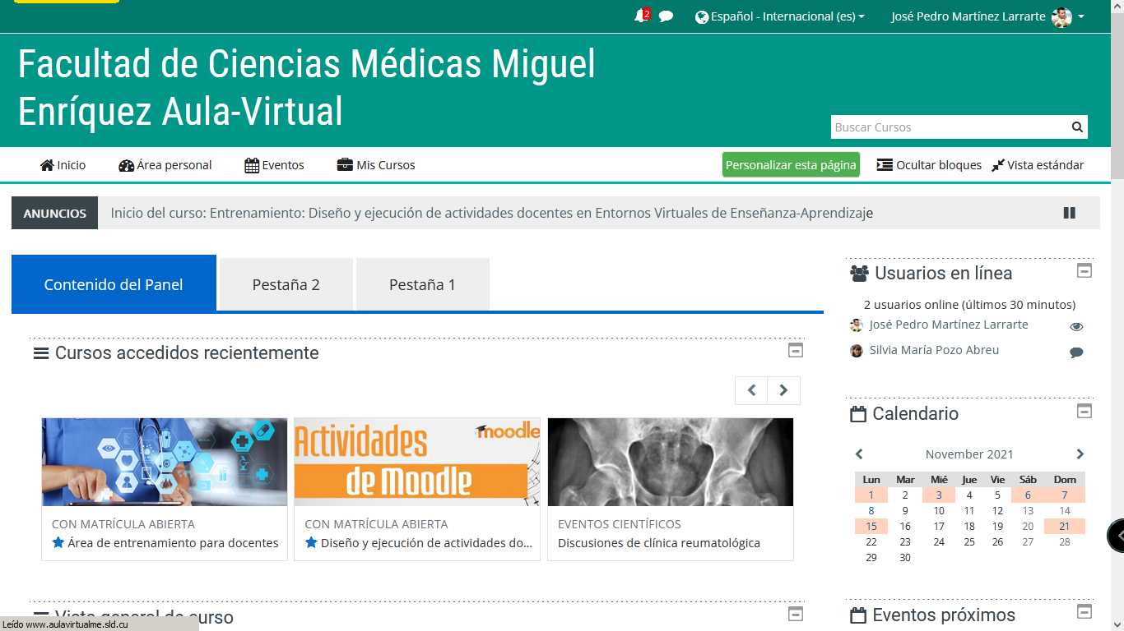
Área de
entrenamiento
Página personal

Slide 5
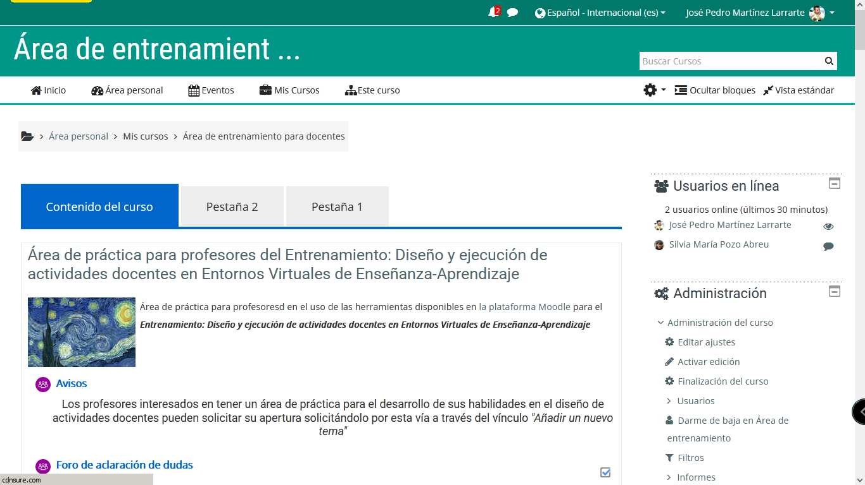
Activar edición

Slide 6
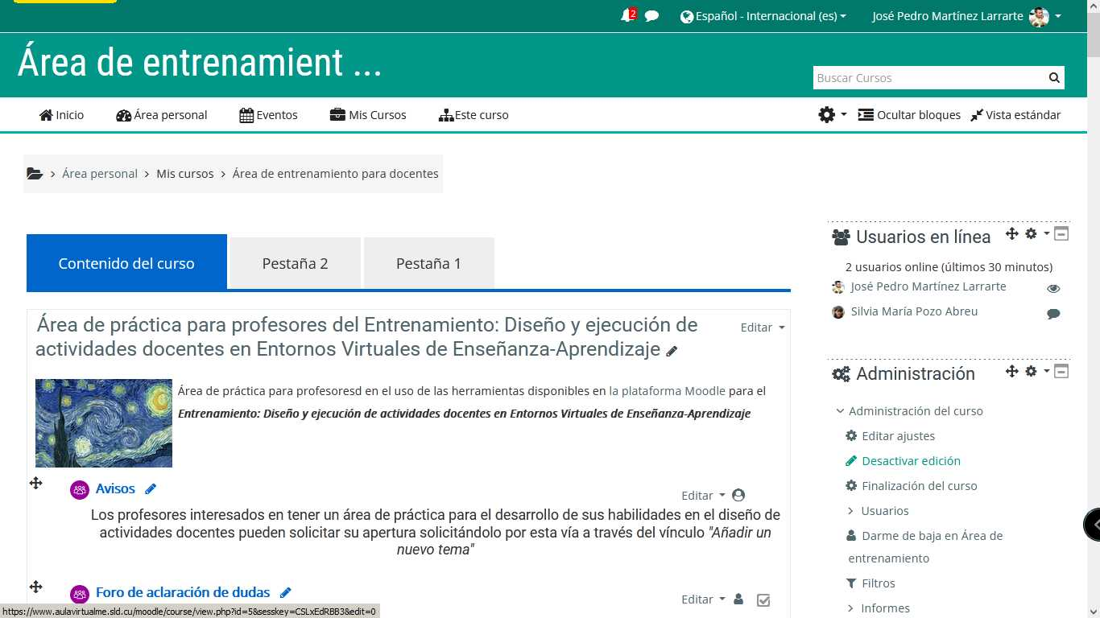
Edición activada

Slide 7
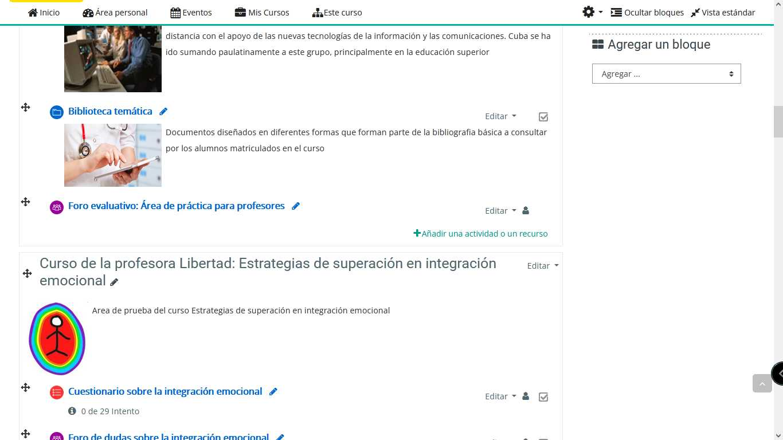
Añadir una actividad o recurso

Slide 8
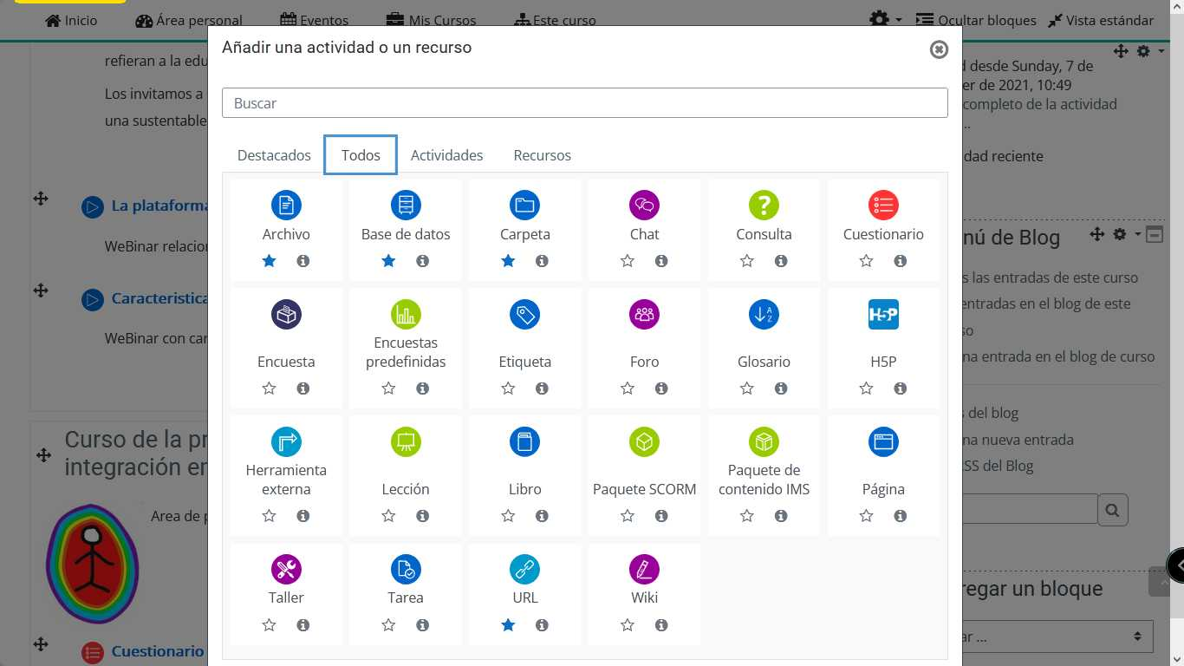
Actividad evaluativa

Slide 9
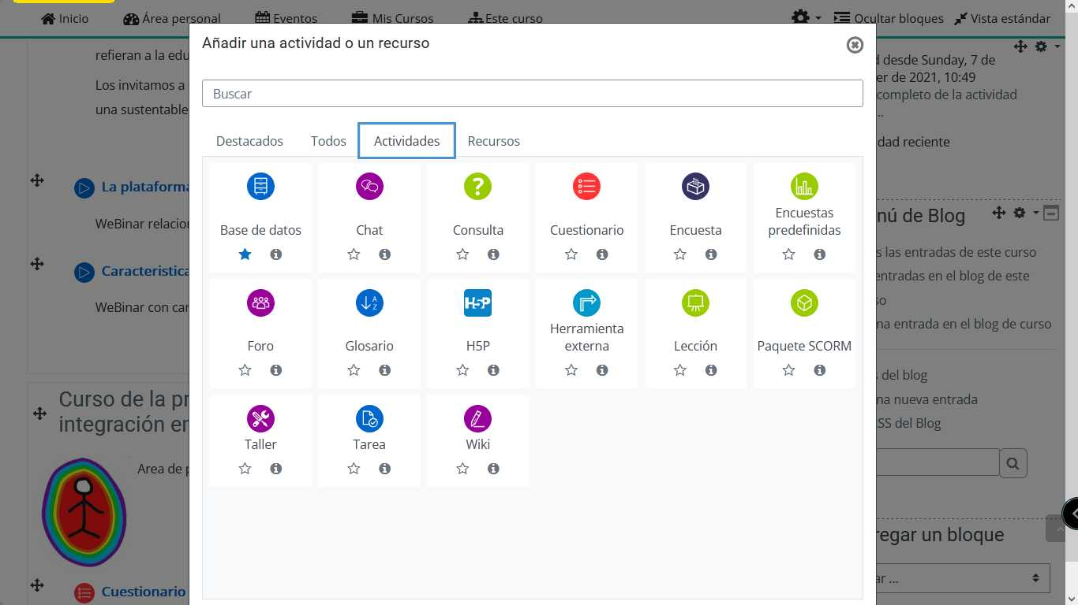
Foro evaluativo

Slide 10
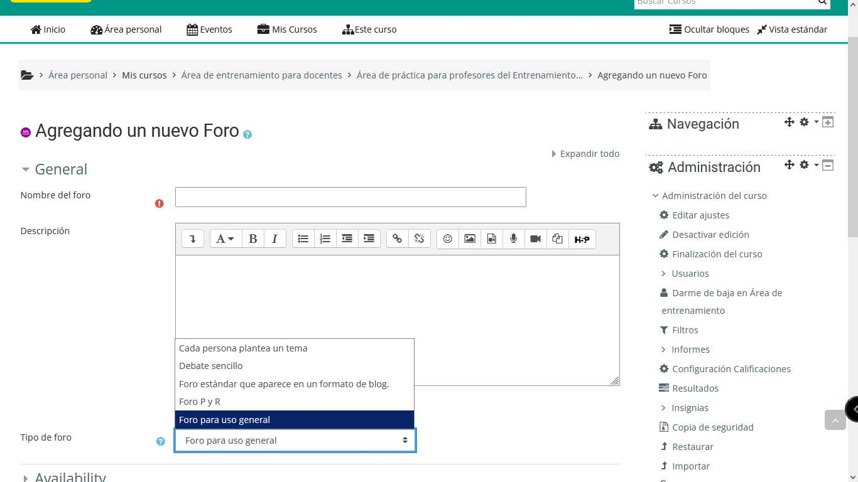
Título
Breve resumen
Activada la edición
Tipo de foro

Slide 11
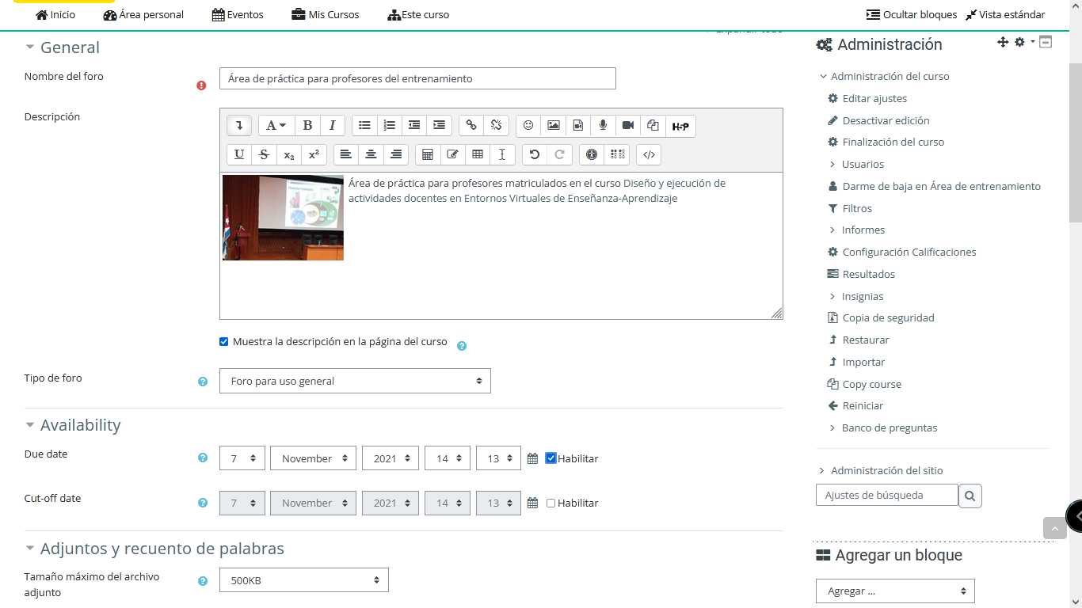
Mi título
Mi resumen
Mi foro general
Fecha de inicio habilitada

Slide 12
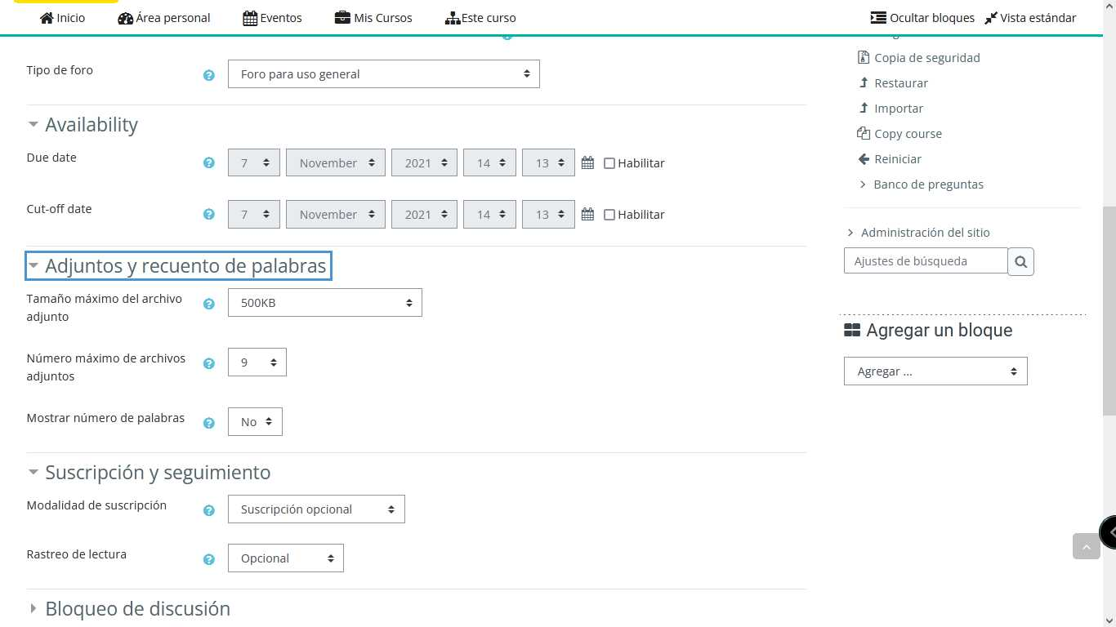
Habilitar fechas de inicio y culminación

Slide 13
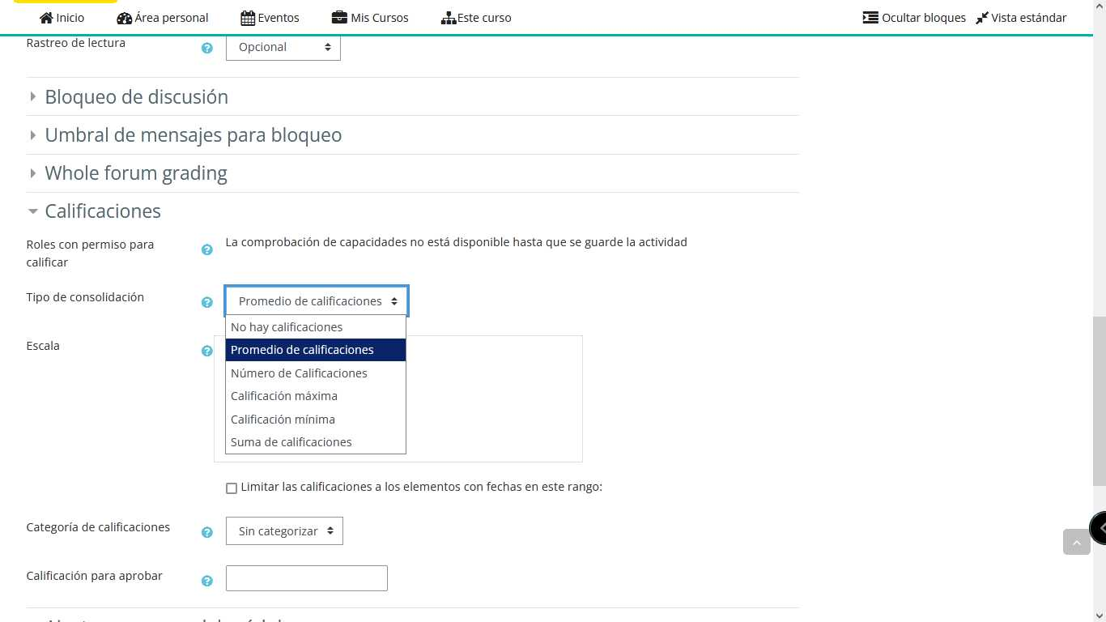
Calificaciones
Sistema de evaluación

Slide 14
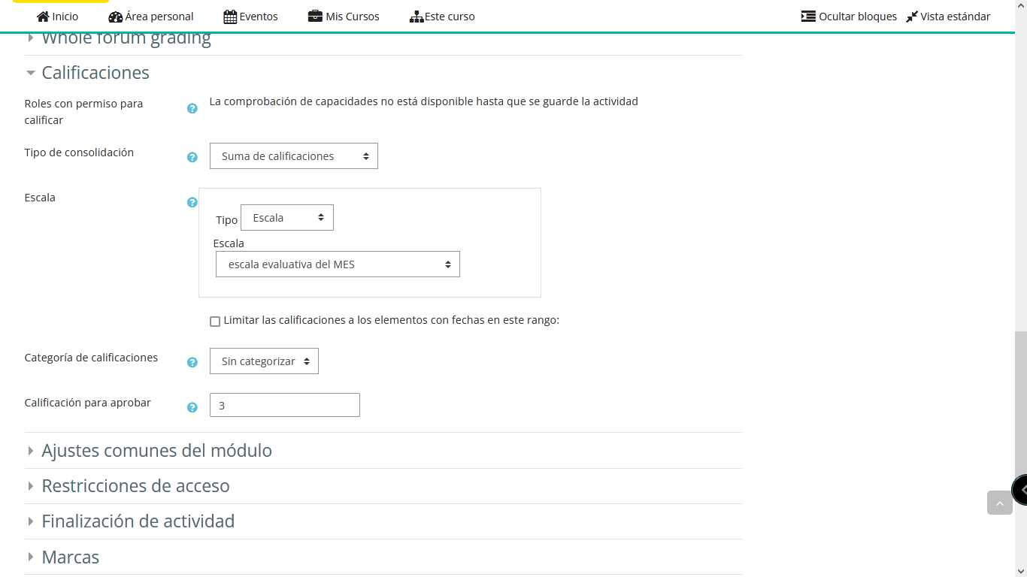
Tipo de calificación
Tipo de escala
Escala del Ministerio de Educación Superior (MES)
Definir nota de aprobado
Otros datos que solicita

Slide 15
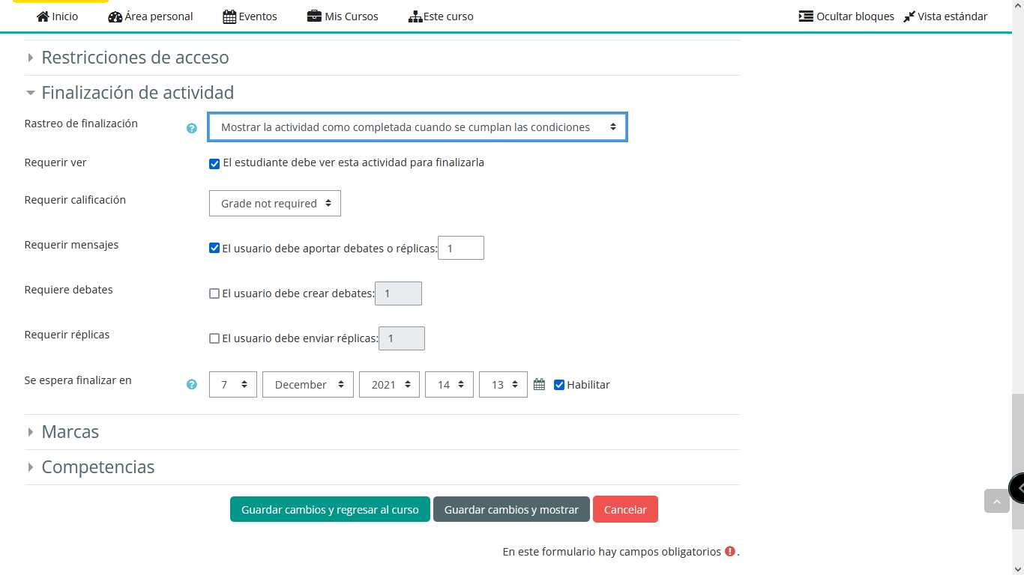
Fecha de finalización
Guardar los cambios

Slide 16
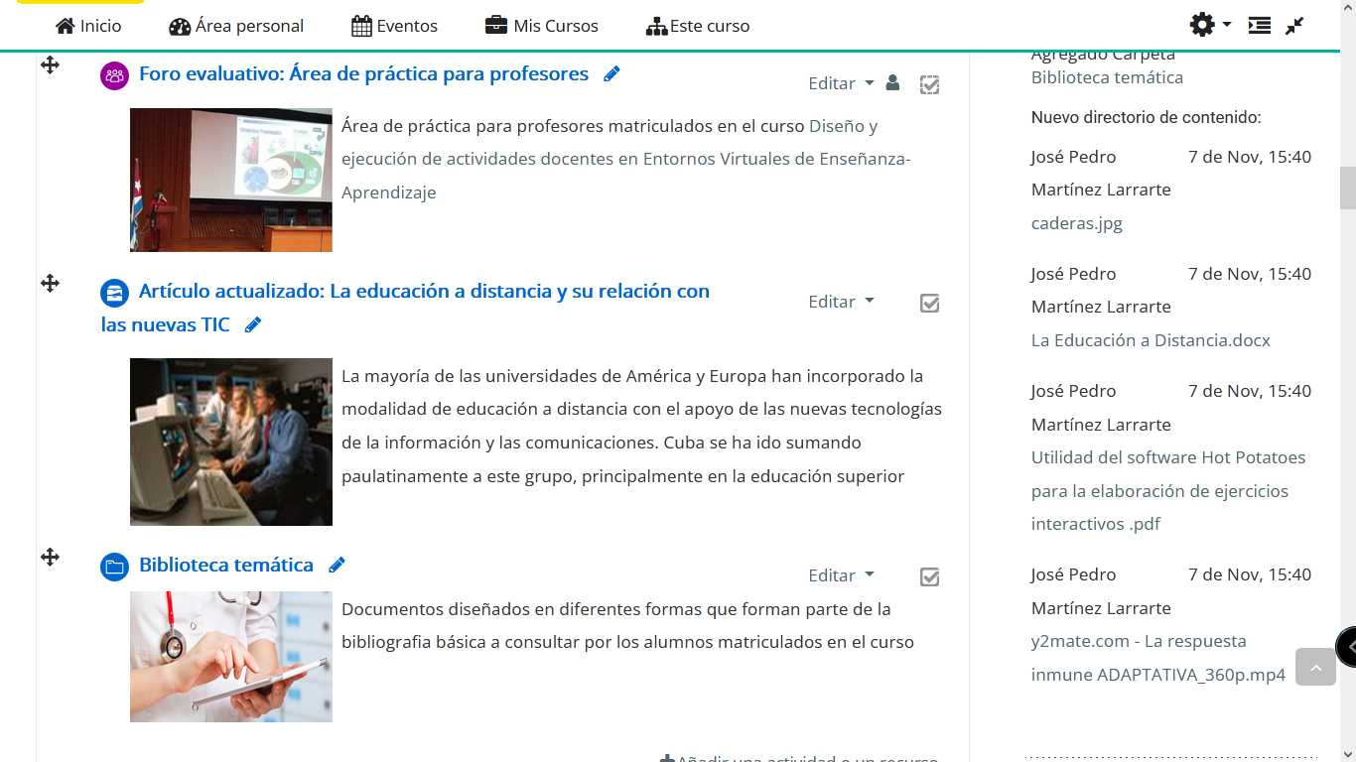
Foro evaluativo creado

Slide 17
muchas gracias
nos vemos en el aula virtual

